Slide 1


Act-0093
Definir planes de acción con fechas y responsables para reducir niveles de reclamaciones. Carga minuta de seguimiento a realizarse.
Responsable
Técnico Master
Diego Ochoa Lamas
Objetivo
Tener en claro cuáles son las causas que generan las reclamaciones en los clientes con niveles más altas, así como las acciones que están el alcance del DC para reducir este indicador son sus responsables y fechas.
¿Qué es lo que tengo que hacer?
Detectar las causas de altos niveles de reclamaciones de cada uno de los clientes detectados en el análisis de recurrencias (Act ¿?), y en base a las causas detectadas definir las acciones a llevar a cabo con sus responsables y fechas compromiso de terminación.
NOTA: En caso de no tener problemas de reclamaciones, debe evidenciar el % de reclamaciones por cliente.

Slide 2
Act-0093
Acciones para reducir el nivel de reclamaciones
Aplicar diagnostico con midtronic cada 4 meses verificando la vida o estado del acumulador, alternador y marcha, evitando variaciones de voltajes que pueda provocar un daño.
Poner a carga lenta el acumulador mínimo dos veces por año para tratar de reducir el desgaste generado con el tiempo.
Validar instalación del acumulador.
1. Sujeto correctamente.
2. Postes sin sarro.
3. Correcta aplicación (CCA), según la tabla de aplicación.
4. Fecha de fabricación del acumulador.
Revisión de cables: Diagnostico con GR8. para verificar el estado de saludo al igual que no estén sulfatados.

Slide 3
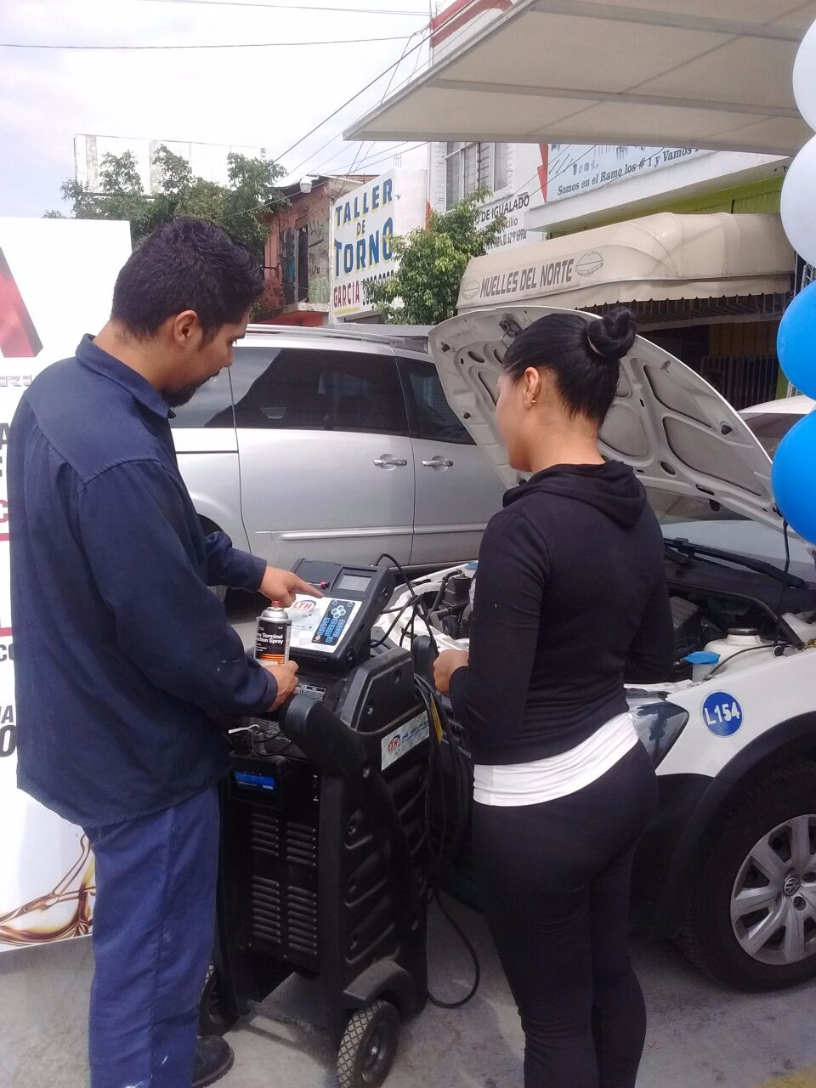
Act-0093
Responsables y Fechas
Todo técnico en piso es responsable de realizar las acciones preventivas al momento del diagnostico y/o instalación del acumulador, haciendo las sugerencias al cliente de las acciones preventivas a realizar en una fecha especifica.
Explicación al cliente de las
funcionalidades del diagnostico

